Slide 1
Подготовка презентации дипломной работы магистра
Алексей Сергеевич ИВАНОВ
к.т.н., доцент кафедры высшей математики
31.03.2014

Slide 2
в мире
300 миллионов
пользователей
программы PowerPoint

Slide 3
около
30 миллионов
презентаций
делают каждый день

Slide 4
из них
50%
УЖАСНЫЕ

Slide 5
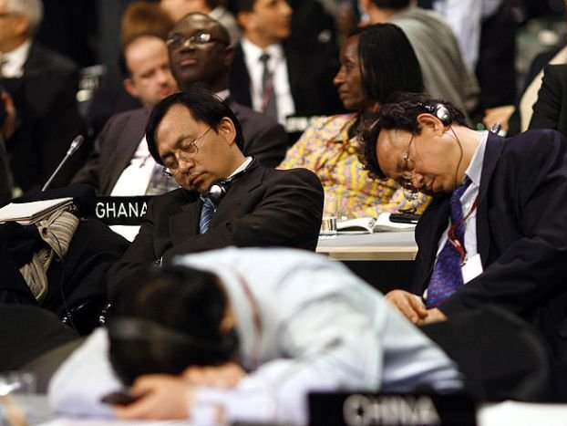

Slide 6
Не путайте цели презентации!
Бизнес
Вдохновить на покупку или сотрудничество
Техотчет
Показать успехи, скрыть недостатки работы
Научный доклад
Показать результаты исследования
Лекция
Донести информацию

Slide 7
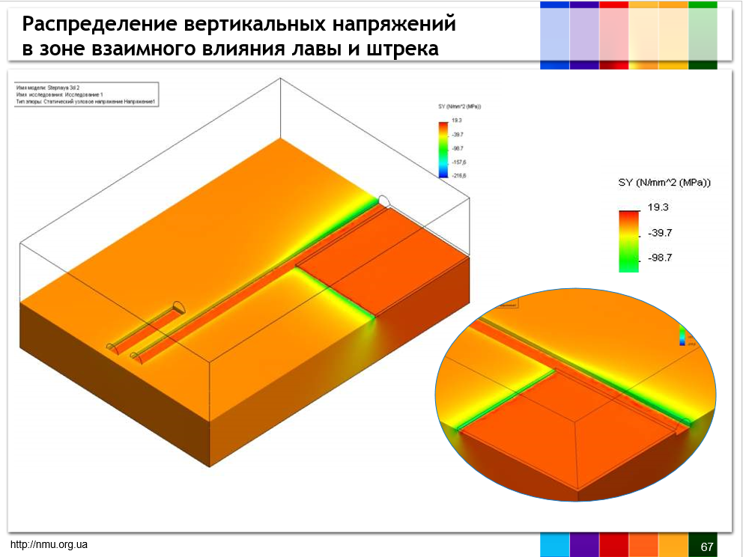


Виды слайдов
Слайд
Инфографика
Слайдамент

Slide 8
Защита
магистерской работы

Slide 9
Структура доклада дипломника-магистра
Приветствие «Здравствуйте, уважаемые…»
(титульный слайд)
Актуальность вопроса
(1 слайд, 1-2 минуты)
Цель и задачи исследования
(1 слайд, до 1 минуты)
Анализ теории и исследований по теме диплома
(3-7 слайдов, 2-3 минуты)
Описание основной части исследований
(до 5 минут)
Предлагаемое решение, результаты
(2-3 слайда, 1-2 минуты)
Выводы по работе соответственно поставленной цели! (1 слайд, 1 минута)
Заключительные слова:
«Доклад окончен. Спасибо за внимание» (финальный слайд)

Slide 10
Продолжительность доклада
Продолжительность
доклада
Оптимальное время
показа слайда
10-12 минут
20-40 секунд
Количество
слайдов
до 20-25 штук

Slide 11
Соблюдайте четкую структуру доклада
Постановка цели
Известные решения
Исследование проблемы
Актуальность
Ваше решение

Slide 12
СТРУКТУРА СЛАЙДОВ ПРЕЗЕНТАЦИИ
Главное правило – НИЧЕГО ЛИШНЕГО!

Slide 13


Slide 14
ОСНОВНАЯ ЧАСТЬ СЛАЙДОВ

Slide 15
Предпоследний слайд – ВЫВОДЫ!
2-3 основных вывода!
Покажите, что Вы достигли
поставленных целей!

Slide 16
Спасибо за внимание!

Slide 17
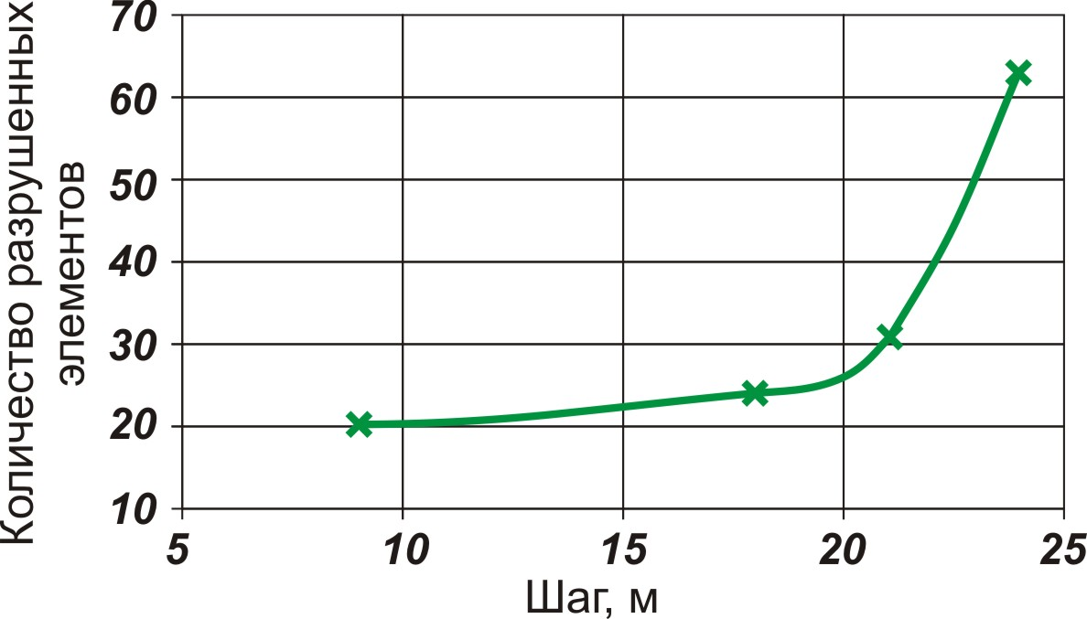
Результаты моделирования для шахты им. Бажанова
Термофлуктуационная
зависимость
– время «разрушения» при сублимации (около 10⁻¹² – 10⁻¹³ сек);
u₀ – энергия связи атомов [ккал/моль];
– объем дефектов упаковки.

Slide 18
Варианты вывода данных
Внутренние затраты на исследования и разработки
(в процентах к ВВП)
Страны | 2009 г.
Япония | 3,5
США | 2,7
Финляндия | 3,5
Швеция | 3,7
ЕС | 2,0
СНГ | 1,1
Украина | 0,9
Россия | 1,2

Slide 19
Варианты вывода данных
Внутренние затраты на исследования и разработки
(в процентах к ВВП)
Не используйте трехмерные эффекты!

Slide 20
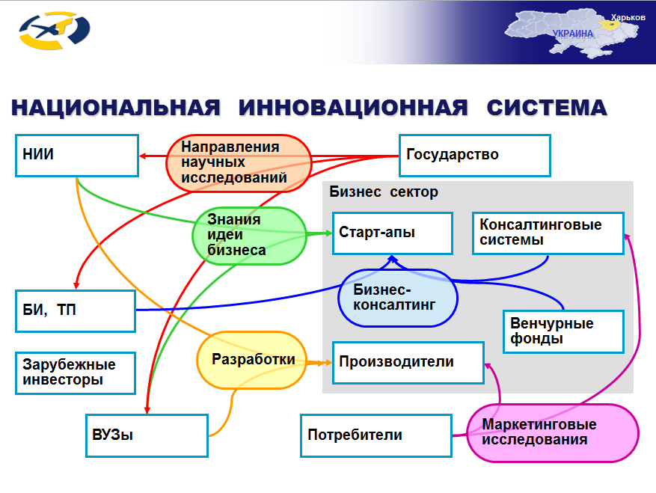
Схемы и графики должны быть простыми!

Slide 22
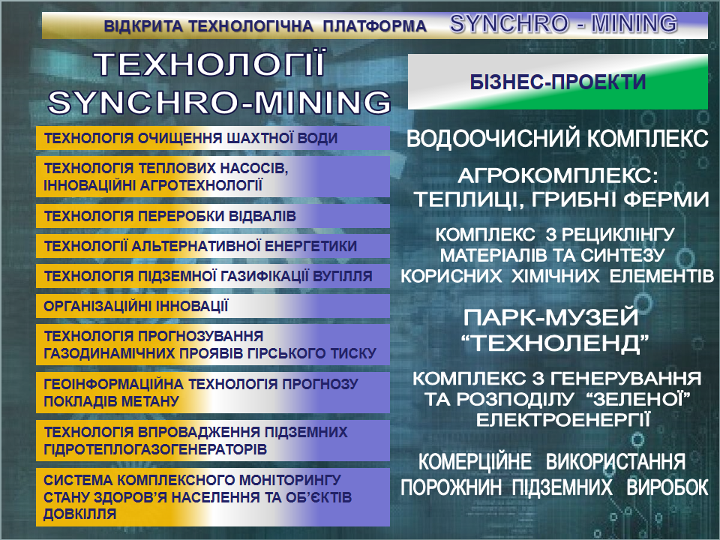

Slide 24
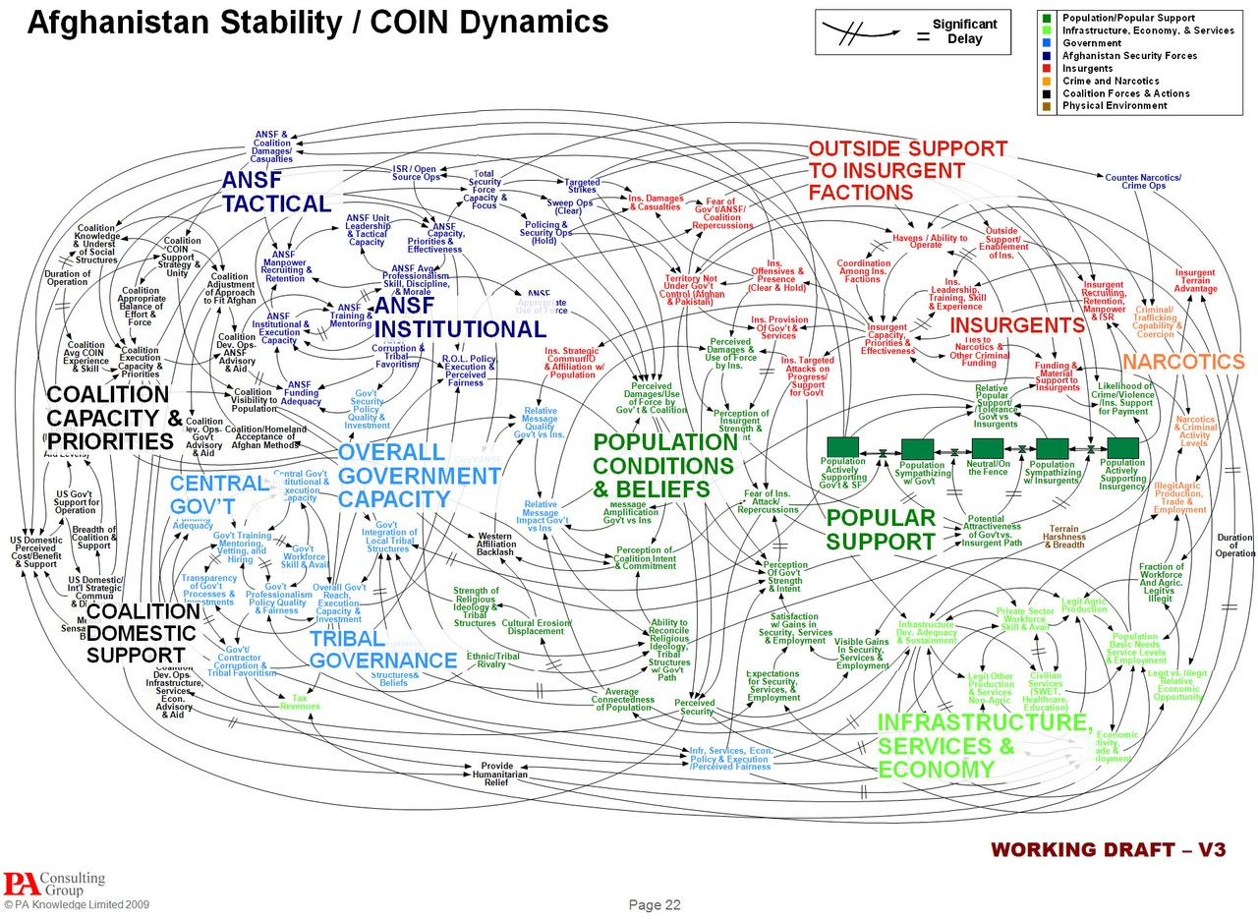

Slide 25
ОФОРМЛЕНИЕ СЛАЙДОВ
Главное правило – минимум слов и анимации!

Slide 26
«Подводные камни» презентации
Красиво
на экране монитора
Красиво
на экране проектора
≠

Slide 27
Главный друг презентации!
Минимум анимации!

Slide 28
ШРИФТ

Slide 29

Шрифты c засечками
Times New Roman
Bookman Old Style
Georgia
Garamond

Slide 30

Шрифты без засечек
Arial
Calibri
Franklin Gothic
Helvetica
Hermes
Verdana
Trebushet MS

Slide 31
Самый неудачный шрифт
Comic Sans MS

Slide 32
Выбор шрифта и его размер
Шрифт Calibri - 32 пункта
Шрифт Arial - 14 пунктов
Шрифт Arial - 16 пунктов
Шрифт Calibri - 30 пункта
Шрифт Arial - 18 пунктов
Шрифт Calibri - 28 пункта
Шрифт Arial - 20 пунктов
Шрифт Arial - 22 пункта
Шрифт Calibri - 24 пункта
Шрифт Arial - 24 пункта
Шрифт Calibri - 22 пункта
Шрифт Arial - 28 пункта
Шрифт Calibri - 20 пунктов
Шрифт Arial - 30 пункта
Шрифт Calibri - 18 пунктов
Шрифт Calibri - 16 пунктов
Шрифт Arial - 32 пункта
Шрифт Calibri - 14 пунктов

Slide 33
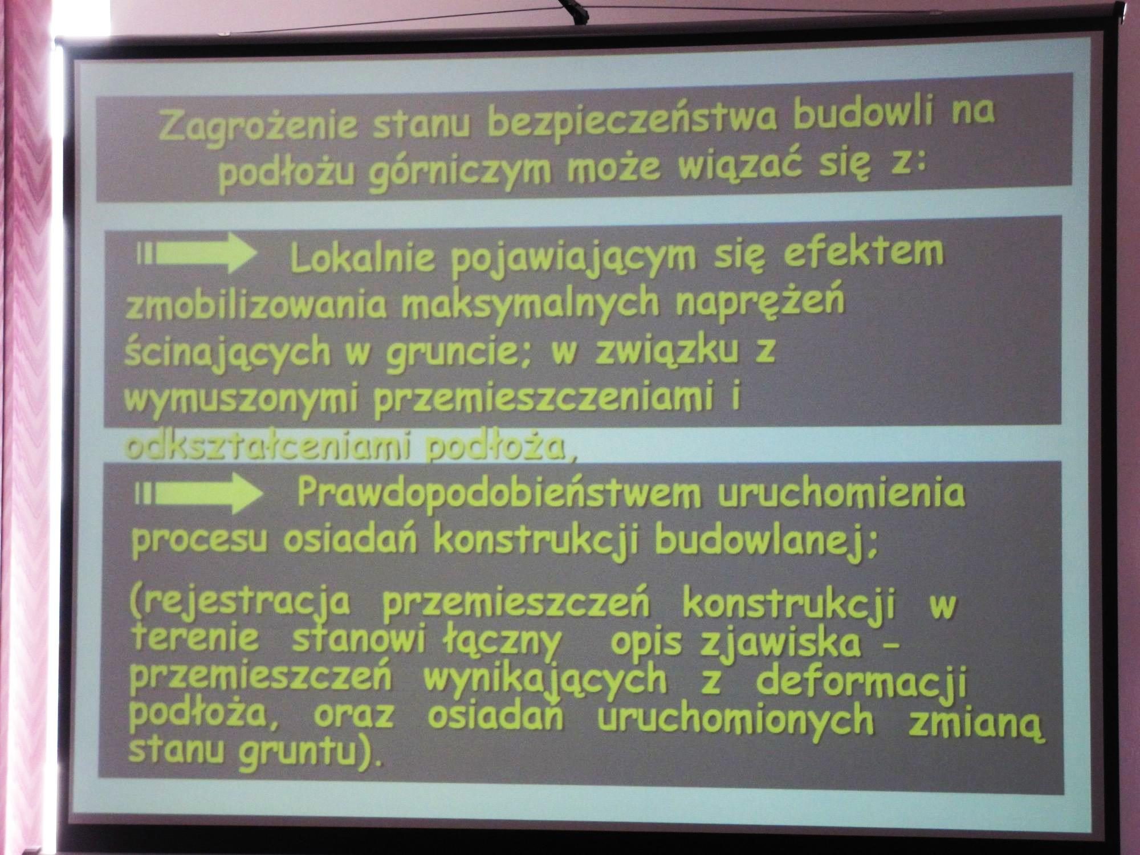

Slide 34
«Подводные камни» презентации
Не украшайте текст эффектами!
Не украшайте текст эффектами!
Не украшайте текст эффектами!

Slide 35
Интервалы и расстояния между буквами
Очень важный текст, который необходимо поместить на слайде
Очень важный текст, который необходимо поместить на слайде
Очень важный текст, который необходимо поместить на слайде
Очень важный текст, который необходимо поместить на слайде
ОЧЕНЬ ВАЖНЫЙ ТЕКСТ, КОТОРЫЙ НЕОБХОДИМО ПОМЕСТИТЬ НА СЛАЙДЕ
Очень важный текст, который необходимо поместить на слайде
Очень важный текст, который необходимо поместить на слайде
Очень важный текст, который необходимо поместить на слайде

Slide 36
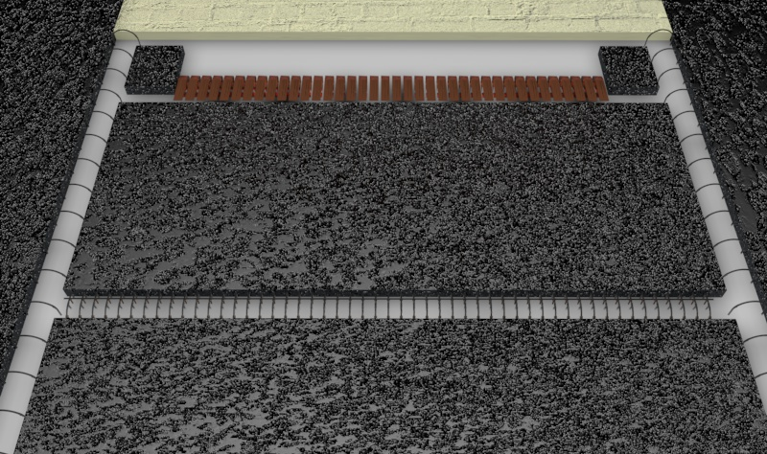
Обоснование параметров демонтажного штрека 161-й лавы
161-я лава
Обрушенные породы
161-й бортовой штрек
161-й сборный штрек
АКТУАЛЬНОСТЬ ТЕМЫ
Демонтажный штрек 161-й лавы
отсутствие нормативной базы
для определения параметров крепи

Slide 37
Главный Враг успешной презентации!
Многа букаф!

Slide 38
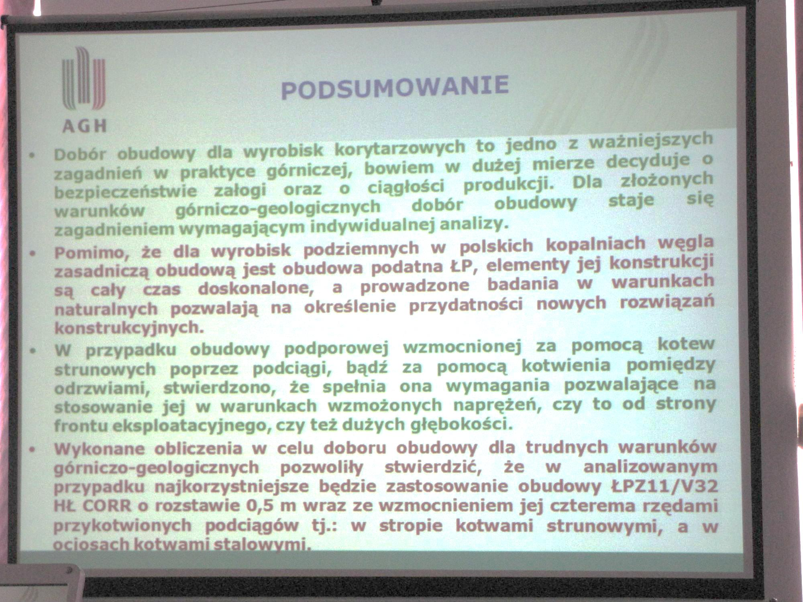

Slide 39



Не используйте стандартные клипарты!

Slide 40
Текст доклада

Slide 41
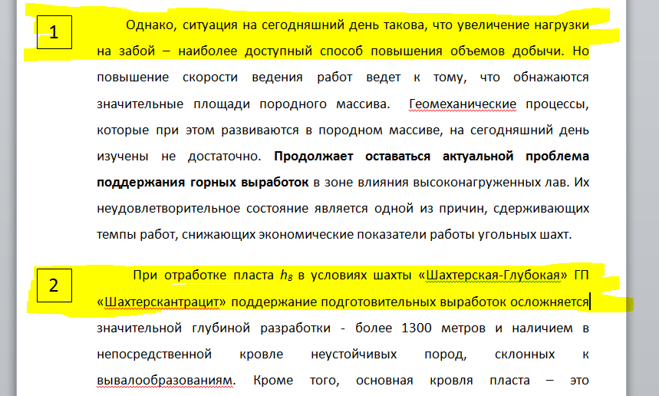
Подготовка доклада
Шрифт:
Times New Roman, Arial, Calibri
Межстрочный интервал: 1,5-2
Левое поле: 2,5-3 см
Абзац должен помещаться на одной странице без разрыва
Начало каждого абзаца выделять маркером
Листы текста НЕ скрепляйте степлером,
Номер на каждом листе доклада

Slide 42
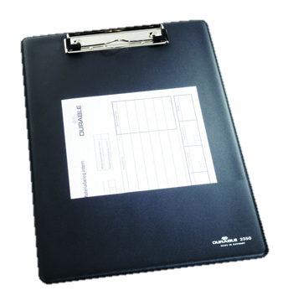
Используйте планшет

Slide 43
Подготовка к вопросам
Сделайте шпаргалку

Slide 44
Техническая подготовка
Главное правило – будьте параноиком!

Slide 45


Формат файлов
Microsoft Office 2003
***.ppt
***.pps
Microsoft Office 2007,2010,2013
***.pptx
***.ppsx
Adobe PDF
***.pdf

Slide 46

Сделайте дубликаты
На флешку
Текст
доклада
На почту
Распечатать

Slide 47
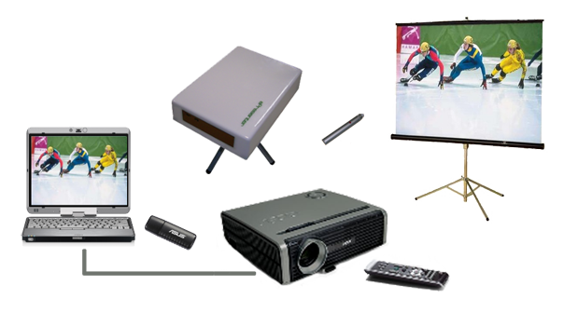
ПРОЕКТОР и КОМПЬЮТЕР
Делайте свою презентацию «легкой»
Проверьте совместимость
Сделайте тестовый запуск ЗАРАНЕЕ!

Slide 48
?
Видео в презентации
А оно Вам надо?

Slide 49
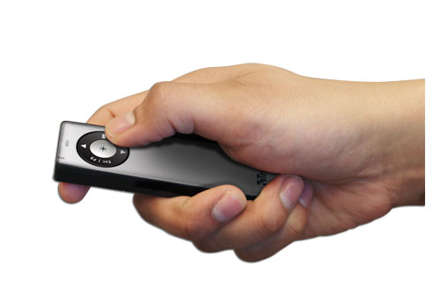
Презентер – Ваш помощник
На заметку! Если вы хотите быстро переключиться на определенный слайд, то нужно не выходя из показа слайдов нажать номер нужного слайда, а потом "Enter".

Slide 50
Раздаточный материал
Обязательное условие!
Обычно 2-3 комплекта.
Цветная распечатка формата А4 (альбомного вида)

Slide 51
Отличия презентаций
для защиты диплома
и для конференции

Slide 52
Вопросы, которые нужно задать СЕБЕ
1. Кто?
2. Цель?
3. Какие у меня есть средства/ресурсы?
Состав аудитории
Возраст
Уровень знаний
Степень заинтересованности

Slide 53
Вопросы, которые нужно задать СЕБЕ
1. Кто?
2. Цель?
3. Какие у меня есть средства/ресурсы?
Какой должен быть результат?
Чего Вы ожидаете?

Slide 54
Вопросы, которые нужно задать СЕБЕ
1. Кто?
2. Цель?
3. Какие у меня есть средства/ресурсы?
Время
Факты
Аргументы
Техника
Аудио/видео
Примеры, шутки
Люди
Артефакты или образцы

Slide 55


Slide 56
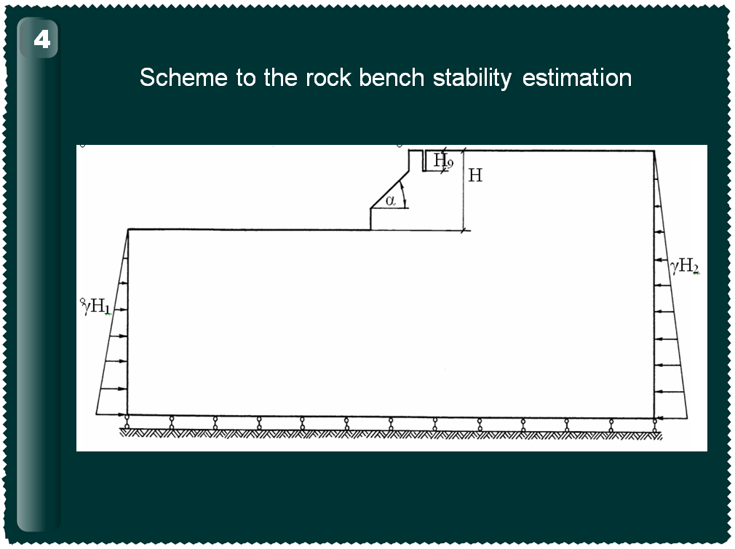
Выбор фона

Slide 57
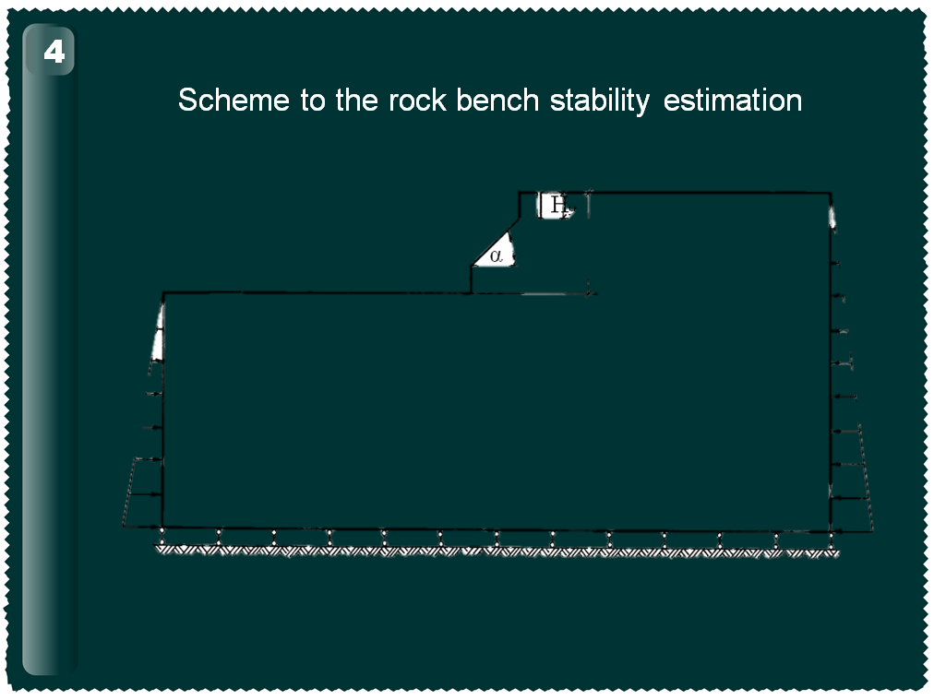

Slide 59
Выводы
С помощью численных методов механики горных пород и современных теорий прочности, рассмотрен процесс формирования зон разрушения над монтажной камерой.
На основе многовариантного моделирования для условий Западного Донбасса установлена новая закономерность.

Slide 60
Выводы
С помощью численных методов механики горных пород и современных теорий прочности, рассмотрен процесс формирования зон разрушения над монтажной камерой.
На основе многовариантного моделирования для условий Западного Донбасса установлена новая закономерность.

Slide 61
Полезности

Slide 62
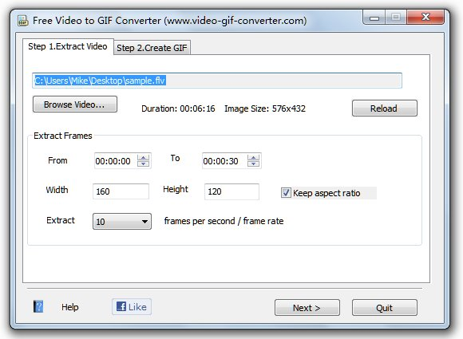
Бесплатный конвертер AVI - GIF
www.video-gif-converter.com

Slide 63

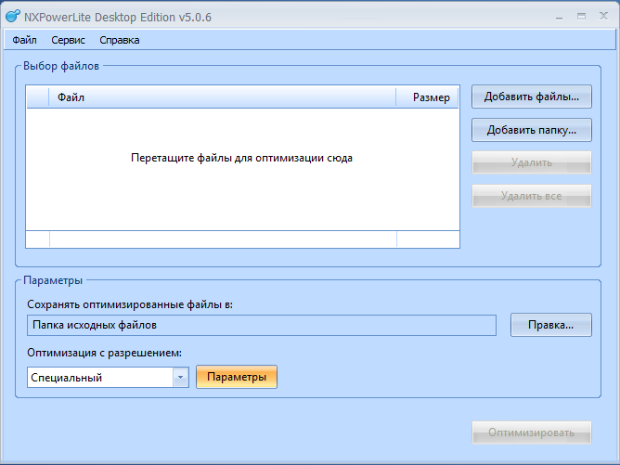
Сжимаем офисные документы!
www.neuxpower.com

Slide 64
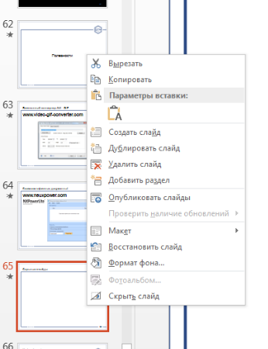
Скрытые слайды

Slide 67
Полезные ссылки
Радислав Гандапас
Видеолекция «Бизнес презентация» (>2часов)
http://youtu.be/4_Q_4mKPVYI
Радислав Гандапас
Книга «Камасутра для оратора»
Алексей Каптерев
Презентация «Смерть через PowerPoint»
http://www.slideshare.net/thecroaker/death-by-powerpoint

Slide 68
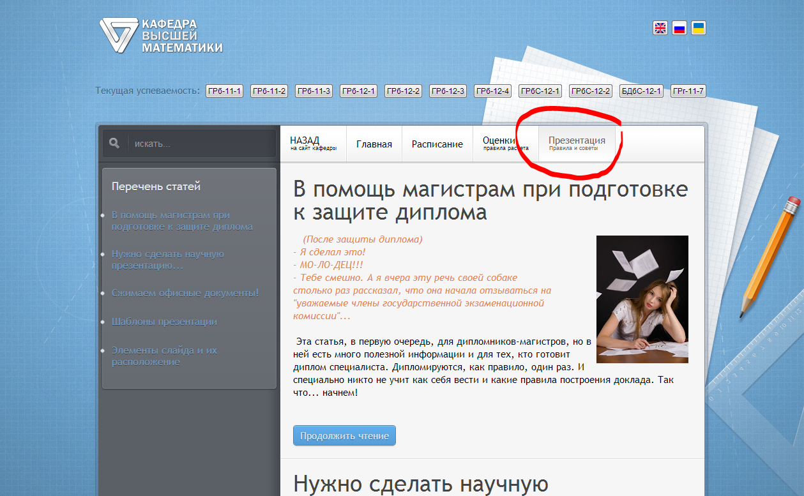
Мой сайт: asi.pp.ua

Slide 69
Подготовка презентации дипломной работы магистра
Мой сайт:
asi.pp.ua
Моя почта:
alex-ivanov@i.ua
Алексей Сергеевич ИВАНОВ
к.т.н., доцент кафедры высшей математики
Удачной защиты!
31.03.2014

